Slide 1

Trường Tiểu học Nguyễn Đốc Tín
Chào mừng quý thầy cô về dự giờ lớp 2
MÔN: TOÁN BỔ SUNG
LUYỆN TUẦN 10 (TIẾT 1)
Giáo viên: Nguyễn Thị Thanh Huyền

Slide 2
1
Tính.
a) 50 kg + 30 kg = … 9 kg + 6 kg = …
67 kg - 42 kg = … 12 kg – 5 kg = …
b) 30 l + 14 l = … 24 l + 43 l = …
17 l – 9 l = … 75 l – 34 l = …
80 kg
15 kg
25 kg
7 kg
44 l
67 l
8 l
41 l

Slide 3

2
Đặt tính rồi tính:
39 + 6
25 + 8
57 + 5
64 + 9

Slide 4
3
Khoanh vào chữ đặt trước câu trả lời đung.
Một cửa hàng tạp hóa ngày thứ Bảy bán được 17 kg đường, ngày Chủ nhật bán được nhiều hơn ngày thứ Bảy 9 kg đường. Hỏi ngày Chủ nhật cửa hàng đó đã bán được bao nhiêu ki-lô-gam đường?
A. 9 kg B. 16 kg C. 26 kg D. 36 kg

Slide 5
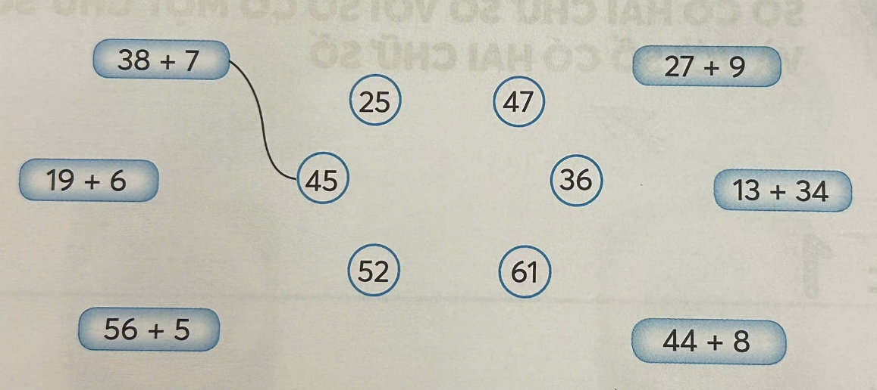
4
Nối (theo mẫu):

Slide 6
5
Đ, S ?
Tổng số tuổi của anh Kiên và em Khánh là 19 tuổi. Sau 3 năm nữa thì số tuổi của hai anh em là:
a) 22 tuổi b) 25 tuổi
Đ
S

Slide 7



Xin trân trọng cảm ơn các thầy cô giáo và các em học sinh

